Slide 1
GameSystem開発指南書２
0からの開発
WindowsProgram

Slide 2
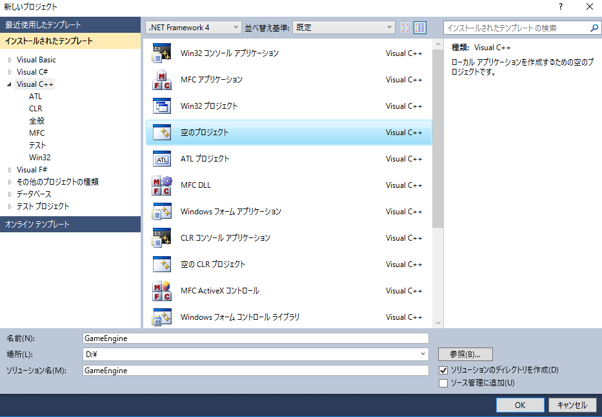
・Windowの雛型Program
それでは早速、開発に取り組みましょう。
「空のプロジェクト」で名前はGameEngineで作りましょう。

Slide 3
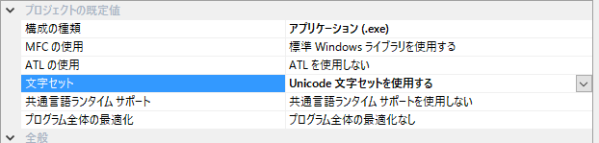
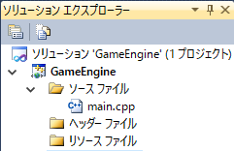
・「文字セット」をUnicodeに設定
・SolutionExplorerから「追加」→「新しい項目」でcppfileをmainで作成
いつものDirectXのlibとhのproperty設定は、DirectXの導入時に行います。
それでは、雛型を打ちましょう。

Slide 4
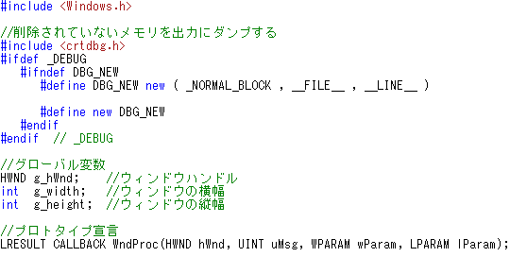
・雛型Program
わかりずらいですが、FILEとLINEの
両側の「 _ 」は二つあります。
必要なHeader・定数・global変数・prototype宣言を記載
中身に関しては後で説明します。

Slide 5
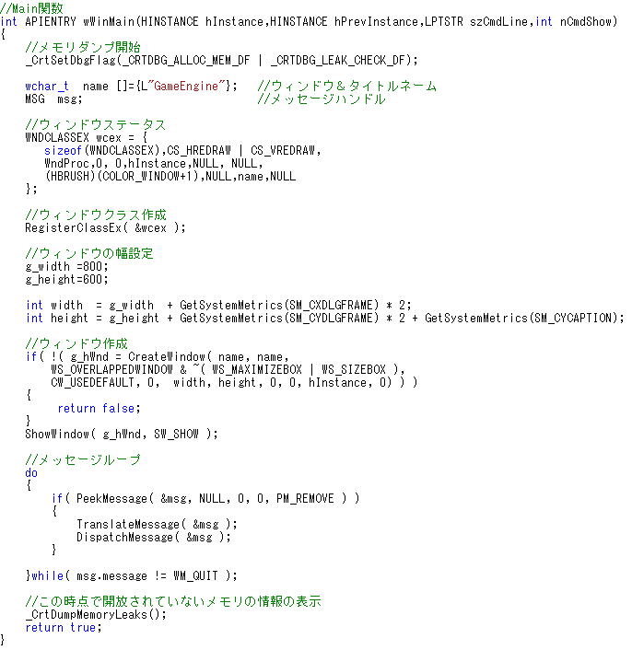
WindowProgramのMain関数部分です。

Slide 6
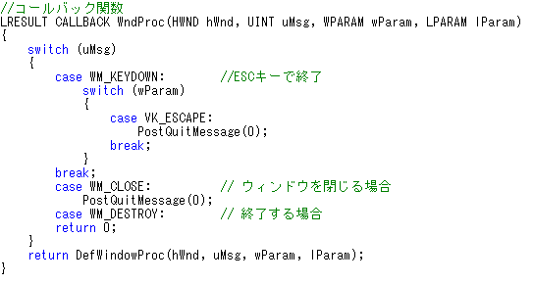
ここまでが、windowを出す単純なprogramとなります。とりあえず、実行してwindowが出る事をcheckしてください。
ここから、Game専用のprogramに改造していきます。
まあ、その前に説明します。

Slide 7
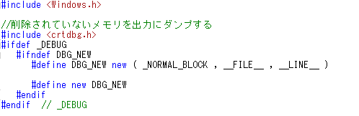
・windowの解説
< Windows.h >は、WindowsのApplicationを作るためのAPI関連が含まれています。Libは、元々VSにあるので、
HeaderをIncludeするとAPIが使用できる。このAPIは、WIN32APIって言います。
WIN32APIは、OS操作可能な命令もあるので、CdriveのDataを全滅させたり、電源を落としたりと本当に何でもできるので
ヤバいことには使わないようしましょう。

Slide 8
Commentに書かれてる「削除されていないメモリを出力にダンプする」ところの説明します。
//_DEBUGのまでのProgramで動的確保したmemory領域が解放されていない場合、program終了時に出力windowに
その情報が出力されます。動的memoryは自分で削除命令を出さないとPCの電源を落とさないと永遠に残り続けます。
それはあってはいけないことですが、あるかもしれないです。でもその事がわからないと直す事もできませんこれを書い
ておけばmissに気づくことができます。
中身を見ていくと
#include <crtdbg.h>・・・newにMemoryLeak用の引数をOverLoadさせる事ができる。
#ifdef 条件Macro～#endif ・・・ #ifdef ～#endif までを条件Macroを定義してる場合、Compileします。
今回の条件Macroは_DEBUGです。_DEBUGはVS専用のMacroでDebugModeを実行
する場合定義されます。

Slide 9
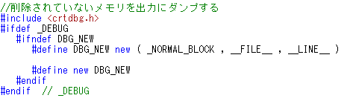
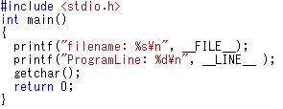
#ifndef Macro～#endif・・・ #ifndef ～#endifの条件macroが定義されていない場合、Compileされます。
読み方はイフノットデフです。
#define DBG_NEW new ( _NORMAL_BLOCK , __FILE__ , __LINE__ )
DBG_NEW のMacro内容をnewのdebug用の引数持ちにしました。その引数を紹介します。
_NORMAL_BLOCK ・・・どの部分のMemoryを確保するか指定するflag。
__FILE__ ・・・ __FILE__が置かれた場所の現在のファイル名
__LINE__ ・・・__LINE__の行数
となっています。
本当かどうかは実験してみましたｗ

Slide 10

new ( _NORMAL_BLOCK , __FILE__ , __LINE__ ) を DBG_NEWとして定義し、 DBG_NEWはnewとしてさらに定義します
要するに、 new = new ( _NORMAL_BLOCK , __FILE__ , __LINE__ ) となるわけです。
一度、DBG_NEWに定義している理由はIncludeGuardの関係ですが、それはもう少し先のお話なので省略します。
・global変数を見る
g_widthとg_heightはwindowの横縦の幅情報を入れている部分なので説明は無くても問題無いでしょう。
HWND g_hWndの部分だけ説明します。

Slide 11
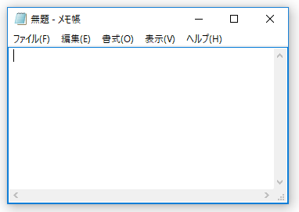
・WindowHandleを知る
HWND g_hWnd;
HWND型はpointer型です。基本的にはpointerですが、WindowHandleと言われます。それは、windowそのモノを操作するため
のpointerだからです。
Window作成時にaddressをWindowHandleに渡す
address
HWND g_hWnd;
WindowHandleは、windowのaddressを持つ特殊なpointerのため、window内で色々（描画）するにはWindowHandleから
操作することになります。

Slide 12
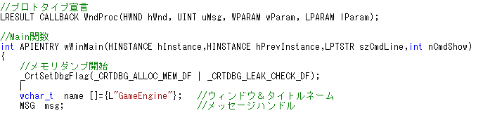
wWinMain関数
window作成
無限loop
（application実行中）
WindowProgramは、２つの関数によって成り立っています。一つは、Main関数である、
wWinMain。もう一つはuserActionのたびに割り込んで実行するWndProcと言うCallBack
関数です。WndProcはその関数の時に詳しく話します
終了処理
CallBack関数
通常の関数と違って、Userの行動があるたびに割り込んで関数が実行される。
関数の登録が必要。
WndProc関数
（ウィンドウプロシージャ）
User行動するたびに
実行され、なんらかの行動を
する

Slide 13
・Main関数を見る
wWinMain関数がEntryPoint（ProgramStartの場所）となります。
//Main関数
int APIENTRY wWinMain(HINSTANCE hInstance,HINSTANCE hPrevInstance,LPTSTR szCmdLine,int nCmdShow)
WindowsProgramは、WinMain関数がMain関数となります。
WinMainとwWinMainの違いは、CommandlLine引数が ANSI 文字列かUnicode文字列かの違いだけです。なので、
文字SetをUnicodeの我々はwWinMainを使用します。
・引数を見よう。
WinMain関数の引数の説明は以下の通りになります。（Microsoft 開発者Resourceより）
・hInstance: "インスタンスへのハンドル" または "モジュールへのハンドル" と呼ばれます。オペレーティング システムは、
この値を使用して、メモリに読み込まれた実行可能ファイル (EXE) を特定します。このインスタンス ハンドルは、
アイコンやビットマップを読み込むなど、Windows の特定の機能に必要です。
・hPrevInstance: 16 ビット Windows で使われていましたが、現在の値は常にゼロなので意味を持ちません。
・pCmdLine: コマンドライン引数を Unicode 文字列として格納します。
・nCmdShow: メイン アプリケーション ウィンドウの最小化、最大化、通常表示を指定するためのフラグです。
この中でhInstanceが使うことになります。作成した実行FileのAddressを持つPointerです。残りは基本的に使いません。

Slide 14
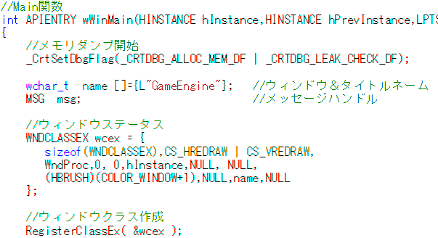
・Main関数の中身を説明
Memory監視を開始
この_CrtSetDbgFlagよりDebug HeapManagerがmemory割り
当てを追跡する方法を制御できます。この引数の割り当て
で_CrtDumpMemoryLeaks を呼び出すことによってprogram
の終了時に自動LeakCheckを実行し、割り当てたすべての
memoryを解放できなかった場合はErrorReportを生成します。
詳しいことはここを見るとよい
https://msdn.microsoft.com/ja-jp/library/5at7yxcs.aspx
windowを作成するには
下の工程を踏む必要があります。上記ではstatusの設定と登録をしています。
WindowStatus
を設定
Statusを登録
登録した情報を元に作成
作成したwindowを表示

Slide 15
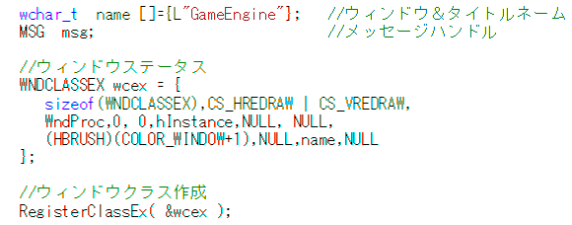
WindowStatus名を設定
statusの登録時にstatusの名前が必要になるので名前を
初期化で設定します。
この名前はWindow作成時に使用する事になります。
MSG msgは、MessageHandleと言うものでWndProcの返り値
用なモノで覚えると良いかもしれません。WndProcはcallback
関数なのでいつ実行されいつ値が返って来るかわからないの
でこのようなhandleが必要。実際にその部分になったら説明し
ます。
・WindowStatusを設定用の構造体 WNDCLASSEX
.cbSize ： UINT 構造体のサイズ．sizeof(WNDCLASSEX)．
.style ： UINT ウインドウスタイル．使うのは CS_HREDRAW | CS_VREDRAW ぐらい．
.lpfnWndProc ： WNDPROC そのウインドウのメッセージを処理するコールバック関数へのポインタ
.cbClsExtra ： int ウインドウクラス構造体の後ろに割り当てる補足バイト数．普通0．
.cbWndExtra ： int ウインドウインスタンスの後ろに割り当てる補足バイト数．普通0．
.hInstance ： HINSTANCE このクラスのためのウインドウプロシージャがあるインスタンスハンドル．
.hIcon ： HICON アイコンのハンドル
.hCursor ： HCURSOR マウスカーソルのハンドル．LoadCursor( NULL, IDC_ARROW )とか．
.hbrBackground ： HBRUSH ウインドウ背景色(背景描画用ブラシのハンドル)．
.lpszMenuName ： LPCTSTR デフォルトメニュー名(MAKEINTRESOURCE(メニューID))
.lpszClassName ： LPCTSTR このウインドウクラスにつける名前
.hIconSm ： HICON 16×16の小さいサイズのアイコン
netから取ってきましたが、基本的に赤いところが大切な部分になります。それ以外は基本的に雛形で良いでしょう。

Slide 16

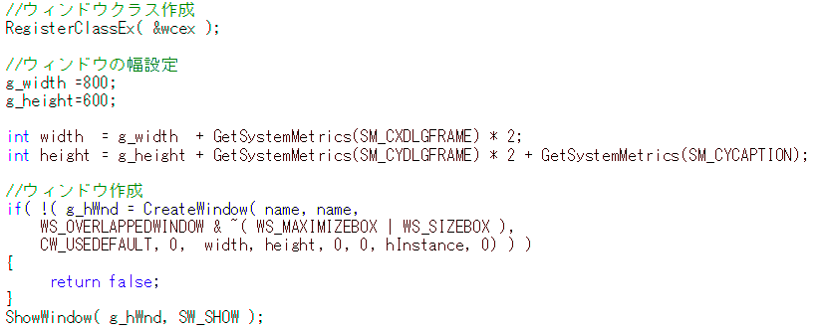
この関数で作成したWindowStatus登録します。
windowの大きさを決める。後で使用する
のでglobal変数に代入
statusの登録が完了したら、続いてwindowを作成します。その前に、windowの大きさを決めましょう。今回は800×600のsize
ですが、決定前にsizeにある値を加えています。
GetSystemMetrics関数は、SystemWindowの一部、またはSystemが表示する画面の一部の値をpixel単位で取得します。
GetSystemMetricsで取得した情報は、TitleBarとwindowの周囲を囲む枠の大きさです。縦は更にmouseのsizeを加えています

Slide 17
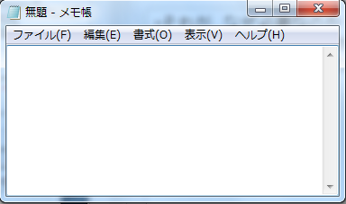
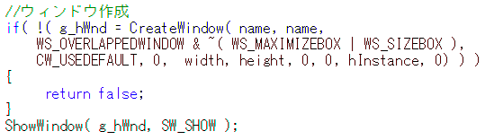
・それが、なぜ必要なのか？
windowにはTitleBarや枠があり、mouseから位置情報を撮る時に
迷惑をかけますので、そのoffsetを取っています。
細かいことはMicrosoftから調べましょう
https://msdn.microsoft.com/ja-jp/library/cc429812.aspx
windowの原点
windowの幅はTitleBarと枠の大きさを含めた分なので、windowの中を大きさを800
×600にするにはその分を加える必要があります。
また、これをしないとmouseの位置情報をズレが生じます。その原因はwindowの原
点が、titlebarの先端にあるからです。
この大きさを元にwindowを作成します。
CreateWindowで作成し、ShowWindowで作成したwindowを表示させています。CreateWindowから見ていきましょう。

Slide 18
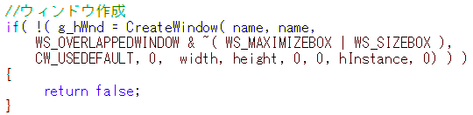
・ CreateWindow関数を見てみましょう。
https://msdn.microsoft.com/ja-jp/library/cc410713.aspx
HWND CreateWindow(
LPCTSTR lpClassName, // 登録されているクラス名
LPCTSTR lpWindowName, // ウィンドウ名
DWORD dwStyle, // ウィンドウスタイル
int x, // ウィンドウの横方向の位置
int y, // ウィンドウの縦方向の位置
int nWidth, // ウィンドウの幅
int nHeight, // ウィンドウの高さ
HWND hWndParent, // 親ウィンドウまたはオーナーウィンドウのハンドル
HMENU hMenu, // メニューハンドルまたは子ウィンドウ ID
HINSTANCE hInstance, // アプリケーションインスタンスのハンドル
LPVOID lpParam // ウィンドウ作成データ
);
WindowStatusで登録した名前からwindowを作成しています。作成したwindowのaddressは必ずWindowHandleに持たせま
しょう。もし何かの不具合でwindowが作られない場合はその場でprogramを終了させます。

Slide 19
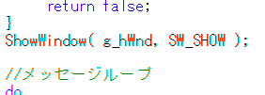
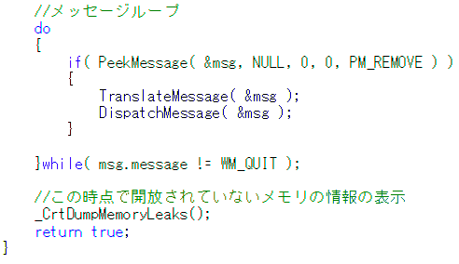
・作成したwindowの表示
ShowWindow関数でWindowHandle が持つwindowの表示/非表示をできます。基本的にはwindowの設定をいじる時は、
必ずWindowHandle必要になります。
・MessageLoop
windowの作成が終了したら、ここで無限Loopを発生させます。Loopが無いとWindowProgramがすぐに終了します。
それでは、中身を見てみましょう。

Slide 20
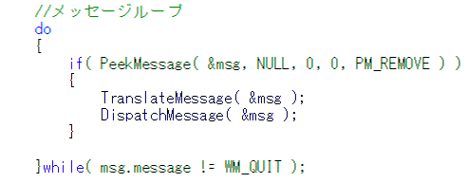
Messageは、Callback関数がUserのActionに対してResponse内容です。msgが受け取り対応します。
PeekMessage ：callback関数から返答ありmsgに返す。
TranslateMessage :callback関数でのKey関連の情報をmsgに返す
DispatchMessage :callback関数でのresponse内容をmsgに返す
各関数をMicrosoftのReferenceの関数を調べて簡単に書きました。netで関数名を打てば出てきます
msg.messageの内容がWM_QUITであれば、無限loopから抜ける仕組みになっています。よってcallback関数内で
windowを閉じる行動をあれば、WM_QUITを返す仕組みを作っておけば、windowが閉じる行動をuserが取れば、
windowは閉じる訳です。
当然であれば当然ですが、その当然を作らないとwindowは閉じる事すらしません。

Slide 21
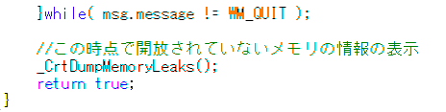
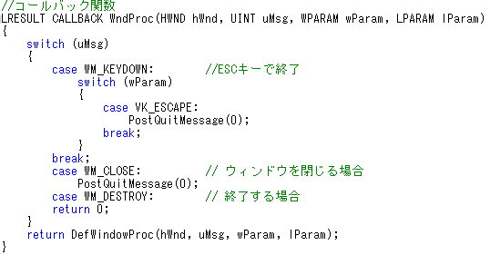
program終了前に_CrtDumpMemoryLesks関数が実行し、MemoryReleaseMissが無いかを出力画面に出します。
その後、return でWinMain関数が抜けて終了となります。
・callback関数を見る
KeyDownのESCを押したら終了
Windowを閉じる動作、例えば× を押す等
WM_QUITのMessageを送る
Windowが終了した時は何もしない
このcallback関数はwindowを閉じるActionに対して、messageを送る内容のみの関数です。
基本的にGameでは、windowの終了認識ぐらいしかしません。

Slide 22
・詳しく見る
WndProcは、引数・戻り値がこの形と決まっているので変えないようにしましょう。この引数にUserのAction内容が含まれて
います。
ウィンドウへ送信されたメッセージを処理する、アプリケーション定義のコールバック関数です。WNDPROC 型は、このコールバック関数へのポインタを定義します。WindowProc はアプリケーション定義のコールバック関数のプレースホルダであり、実際にこの関数名を使う必要はありません。
LRESULT CALLBACK WindowProc(
HWND hwnd, // ウィンドウのハンドル
UINT uMsg, // メッセージの識別子
WPARAM wParam, // メッセージの最初のパラメータ
LPARAM lParam // メッセージの 2 番目のパラメータ
);
パラメータ
Hwnd ウィンドウのハンドルを指定します。
uMsg メッセージを指定します。
wParam メッセージの追加情報を指定します。このメッセージの意味は、uMsg パラメータの値によって異なります。
lParam メッセージの追加情報を指定します。このメッセージの意味は、uMsg パラメータの値によって異なります。
戻り値 メッセージ処理の結果を返してください。戻り値は、送信されたメッセージによって異なります。
https://msdn.microsoft.com/ja-jp/library/cc364868.aspx

Slide 23
uMsgにUserのAction内容がmessageとして送信される。
送信されたDataをswitchで各処理を行う。今回は、WM
＿KEYDOWNとWM＿CLOSE、WM_DESTROYのActionに
対して処理を行っています。
WM_KEYDOWNは何かのkeyが押された時に送信された
場合、押されたKey情報はwParamが持つことになります
押されたKeyに対してさらにswitchで処理分けていきます。
今回は、VK＿ESCAPE（ESCKey）が押された時となります。
また、PostQuitMessage 関数で、自らの終了を要求した
ことをsystemに伝えます。 伝える事で、messageloopのPeekMessage DispatchMessage関数が反応しmsg.message に WM_QUITが入ります。
VOID PostQuitMessage( int nExitCode // 終了コード );
パラメータ nExitCode
アプリケーションの終了コードを指定します。この値は、 メッセージの wParam パラメータとして使われます。
解説
PostQuitMessage 関数は、スレッドのメッセージキューへ 1 つの メッセージをポストし、即座に制御を返します。この関数は単純に、スレッドが将来の任意の時点で自らを終了させるよう要求したとシステムに伝えることです。実際にスレッドを終了させるわけではありません。
メッセージキューから WM_QUIT メッセージを取得したスレッドは、自らのメッセージループを終了し、システムに制御を返さなければなりません。システムへ渡す終了コードは、その WM_QUIT メッセージの wParam パラメータでなければなりません。
https://msdn.microsoft.com/ja-jp/library/cc410954.aspx

Slide 24

既定のメッセージ処理
ウィンドウ プロシージャで特定のメッセージを処理しない場合は、メッセージ パラメーターを直接 DefWindowProc 関数に渡し、この関数がメッセージに対して既定の動作を実行します
https://msdn.microsoft.com/ja-jp/library/windows/desktop/ff381408.aspx
何もしない場合は、DefWindowProc関数で行います。
これで、雛型programの説明は終了です。これまでは、libraryの方で当たり前の事を当たり前に動くようにprogram
していたのでそこまで致命的なErrorは無かったですが、0から作るとなれば、当たり前を部分こそ最大限に注意し
ないといけません。

